Slide 1

QWSTF
基于浏览器扩展的WEB弱点识别
宁志斌

Slide 2
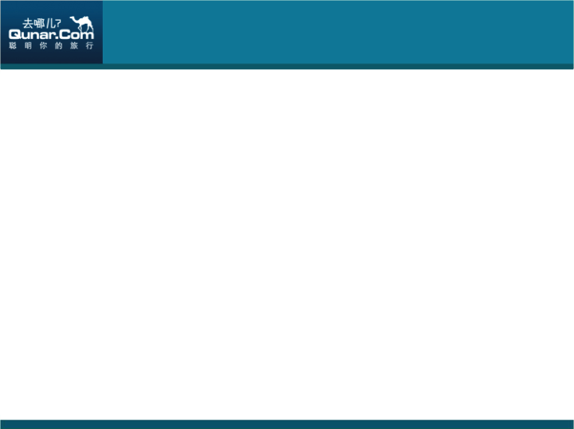
问题
常见的安全问题很容易出现
每周约70个发布，安全测试人员不够用
dev和qa不懂如何测试安全问题
常见安全测试工具使用，需要培训，上手成本高

Slide 3
目的
一些简单的测试集成到chrome里，可以让dev或qa在开发和测试的时候就发现安全问题。
减少安全人员工作量，把精力放在发现中高危的问题上。

Slide 4
主要思路
使用chrome.webRequest.* API，监听网络请求(包括ajax发的请求)
根据请求来构造测试请求包，并使用在后台发送测试请求
根据测试请求返回的内容，匹配是否触发安全漏洞规则

Slide 5
tester
tester是用来具体构造测试请求，每一种问题对应一个tester
所有请求都将封装成request对象，分发给各个tester
对request里的每一个参数调用tester.test方法处理

Slide 6
test方法
例如：request1(GET http://xxx/?a=a&b=b)
parameter1: a
parameter2: b
会调用两次test函数
tester.test(request1, a)
tester.test(request2, b)

Slide 7
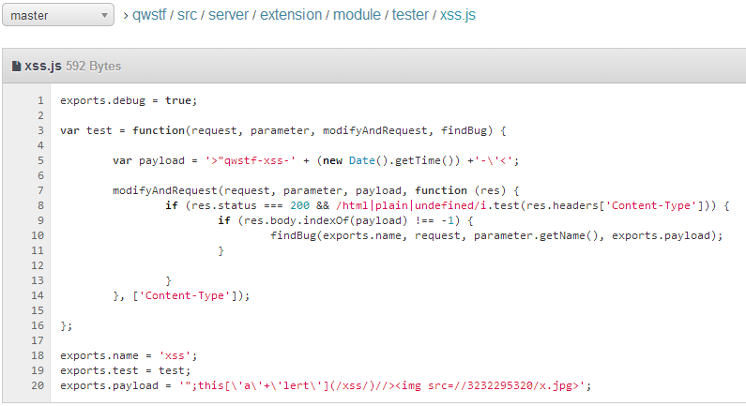
xss tester代码

Slide 8
扩展功能
如果需要添加新的测试非常简单
添加新的tester，实现test方法即可

Slide 9
几点优化
代码都是在线，随时可以更新测试库和bugfix
自动识别常见编码，如：base64、urlencode、json
提供payload展示，效果明显
启用worker，提升性能

Slide 10
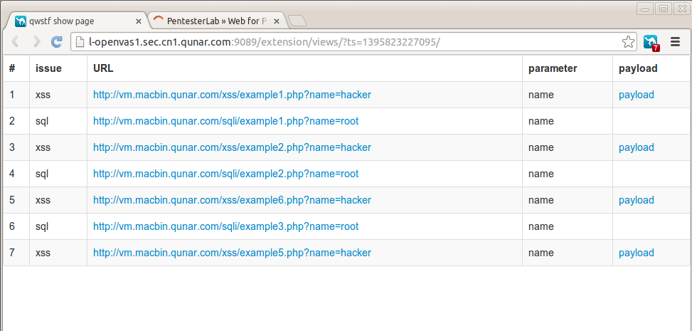
bug list

Slide 11
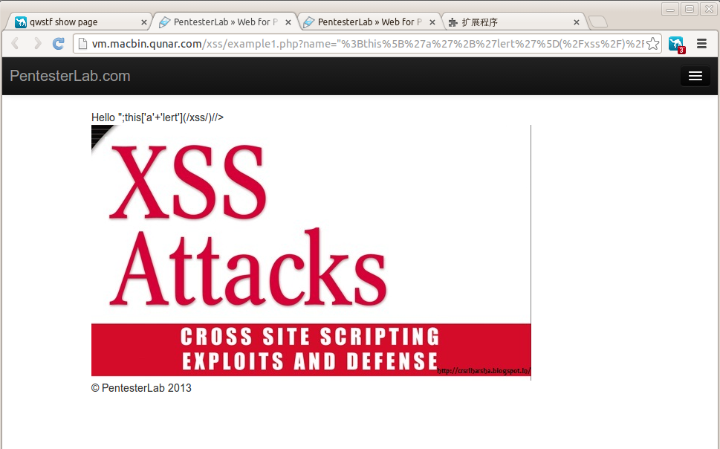
payload

Slide 12
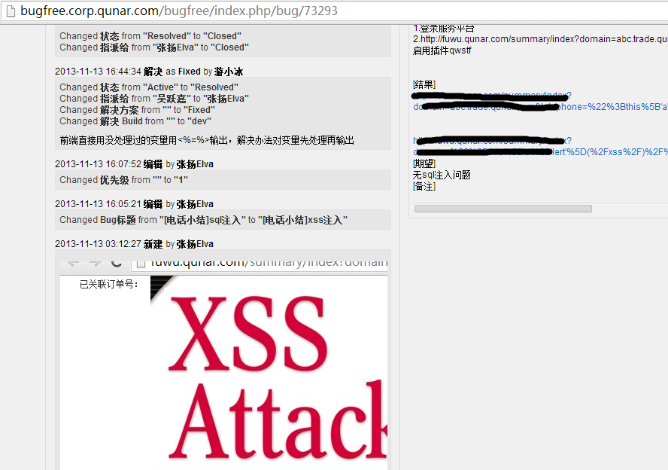
qa提bug给dev

Slide 13
结果
上手成本为零，直接打开chrome就可以完成部分安全测试
dev自测和qa测试就将部分安全问题发现并解决，无需等待安全测试阶段
效果很直观，加深dev和qa的安全问题的认识
安全人员可以把更多精力放在中高危问题上

Slide 14
优势
不使用爬虫模式，类似burpsuite代理模式，可以获取到ajax的请求
传统的测试很难填写正确的的表单内容，但是基于浏览器，qa和dev会把表单填写正确

Slide 15
视频演示

Slide 16
Thank You！

